Slide 1





омская область
Координатор
Бацевич лариса геннадьевна
Отчет за 2022 г.
КСП

Slide 2
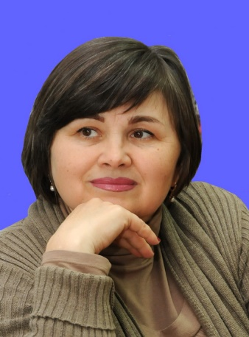
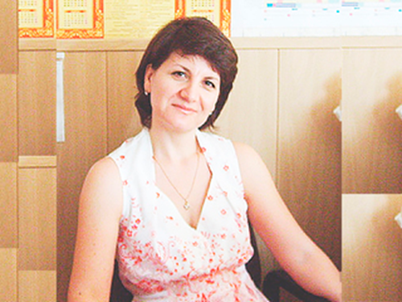
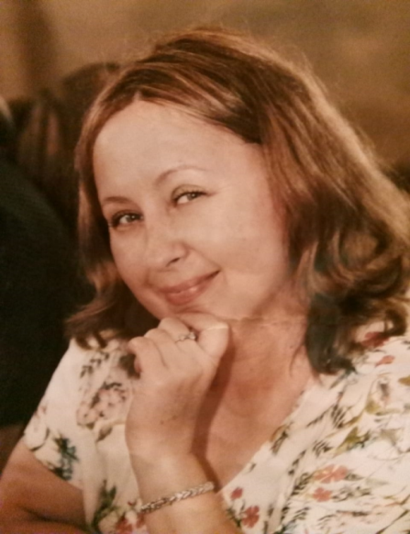
КСП Омской области в лицах
Бацевич Лариса
Геннадьевна
председатель ППО работников Омского государственного университета
им. Ф.М. Достоевского, председатель КСП
Омской области
E-mail: profkom@omsu.ru
Тел. +79139695270
Стуцаренко Ирина Александровна
председатель ППО работников Сибирского государственного автомобильно-дорожного университета, член
КСП Омской области
E-mail: profkompabot_sibadi@mail.ru
Тел. +79136011700
Стуцаренко Елена Александровна
председатель ППО работников Омского государственного педагогического
университета, член
КСП Омской области
E- mail: eas.omgpu@mail.ru
Тел. +79136878385

Slide 3

Динамика членства ППО
КСП
Название вуза | Председатель ППО | Штатная численность работников, чел. 21/22 гг. | Численность ППОР, чел. 21/22 гг. | % охвата 01.01.2022 г. | % охвата 01.01.2023 г. | прирост, % (+/-)
Омский государственный университет им. Ф. М. Достоевского | Бацевич Л.Г. | 1174/981 | 448/370 | 38.2 | 37.5 | -0.7.
СибиРский государственный автомобильно-дорожный университет (СИБАДИ) | Стуцаренко И.А. | 636/593 | 259/236 | 37,1 | 36,3 | -0,8
Омский государственный педагогический университет | Супиниченко Е.А. | 699/672 | 225/225 | 30,3 | 31,5 | +1,2
Итого |  | 2509/2246 | 932/831 | 37,1 | 37.1 | -0,1

Slide 4
Активность региональных КСП
КСП
Название вуза | Председатель ППО | Семинар-совещание КСП Профсоюза Москва,2022 | Семинар-совещание КСП Профсоюза Сочи,2022 | Семинар-совещание КСП Профсоюза «Приоритетные направления деятельности профсоюзных организаций. Вопросы теории и практики» Хабаровск,2022 | Всероссийский круглый стол «Приоритеты государства и общества в привлечении молодежи к работе в университетах России»
Омский государственный университет им. Ф.М. Достоевского | Бацевич Л.Г. | да | да | нет | да
Сибирский государственный автомобильно-дорожный университет (СИБАДИ) | Стуцаренко И.А. | - | да | нет | да
Омский государственный педагогический университет | Супиниченко Е.А. | - | нет | нет | да
Итого: |  | 1 | 2 | 0 | 3

Slide 5
Активность региональных КСП
КСП
Название вуза | Председатель ППО | Коллективно-договорная работа |  | Опрос "Срок трудового договора с ППС" |  | Всероссийский конкурс «Траектория успеха» | Публикационная активность
 |  | Учеба в Рязани | Участие в мониторинге | Кол-во "активных" вузов (анкет > 5) | Кол-во "пассивных" вузов (анкет <=5)
Омский государственный университет им. Ф.М. Достоевского | Бацевич Л.Г. | да | да | 38 | - | да | да
Сибирский государственный автомобильно-дорожный университет (СИБАДИ) | Стуцаренко И.А. | нет | нет | - | 5 | да | нет
Омский государственный педагогический университет | Супиниченко Е.А. | нет | нет | 57 | - | нет | нет
Итого: |  | 1 | 1 | 2 | 1 | 2

Slide 6
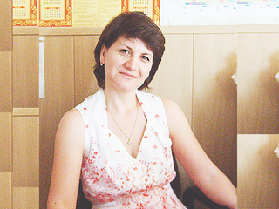
Самые активные члены КСП Омской области
Бацевич Лариса
Геннадьевна
Стуцаренко Ирина Александровна
КСП

Slide 7
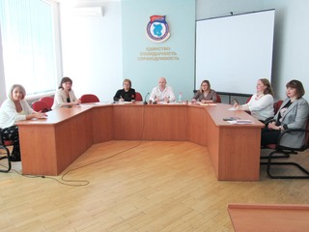
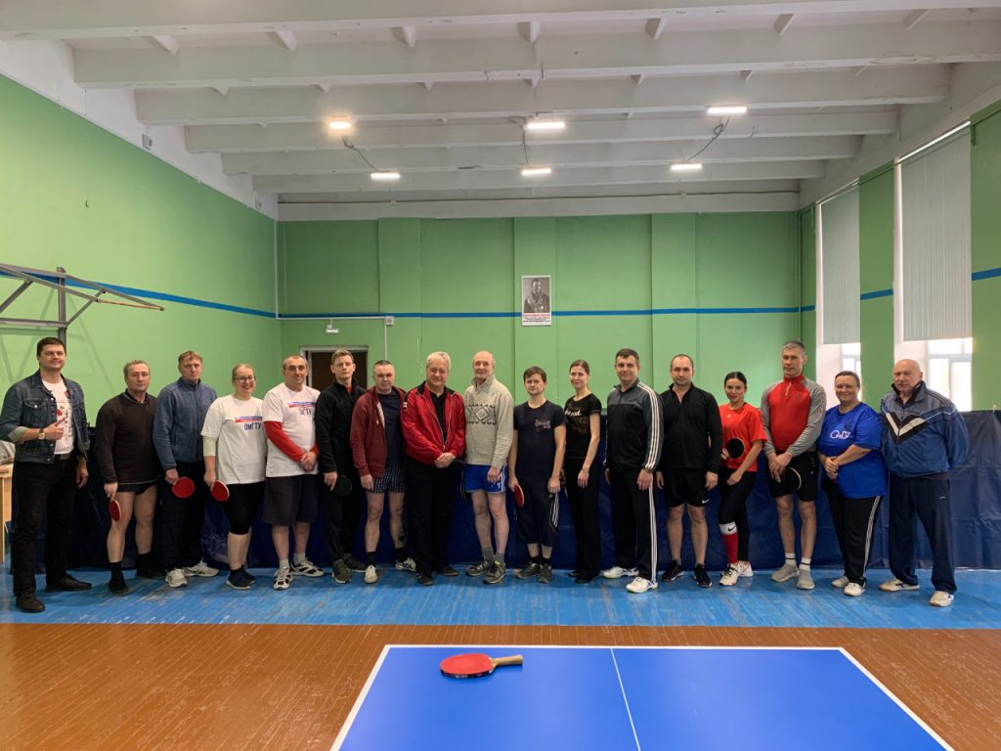
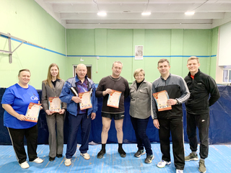
Мероприятия КСП региона
Заседание КСП вузов Омской области
Межвузовские соревнования по настольному теннису
КСП

Slide 8
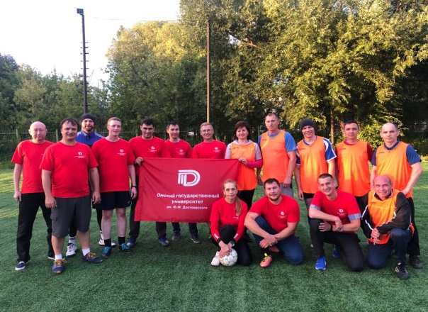
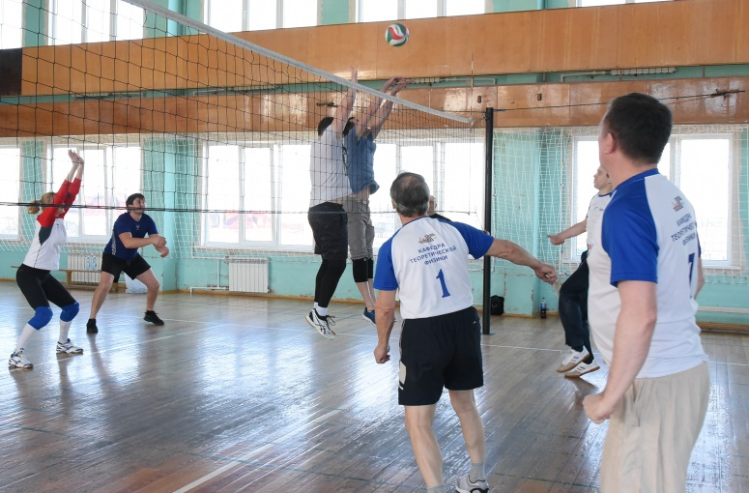
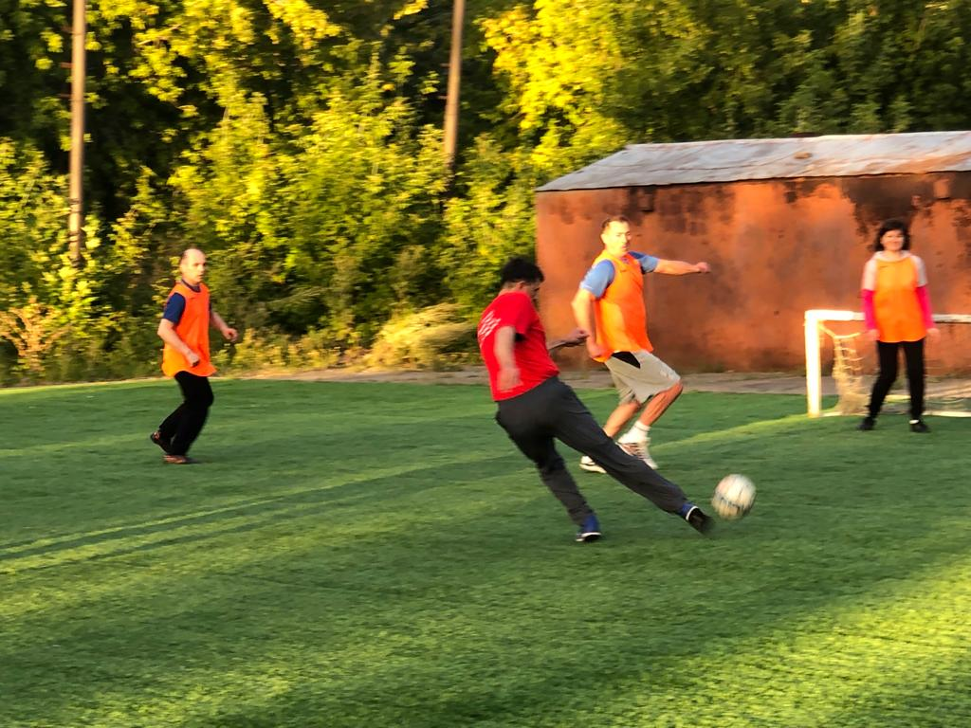
Лучшие мероприятия
региональных КСП
Товарищеские встречи
по футболу и волейболу
между работниками
ОмГУ и СибАДИ
КСП

Slide 9
Ключевые проблемы
Ключевые проблемы Омской области:
- оптимизация путем сокращения численности работников в образовательных организациях высшего образования;
избрание председателя ППО в ученый совет по должности рассматривается в двух вузах как рекомендация.
Вопросы:
- повышения зарплаты АУП;
- охраны труда;
- социального партнерства.
Проблема профдвижения в целом:
- отсутствие типового Положения по заработной плате для педагогических вузов;
- необходима законодательная инициатива по вопросу распространения дополнительных социальных гарантий по Коллективному договору только на членов Профсоюза (из опыта Республики Белоруссия).
КСП

Slide 10
Задачи на 2023 г.
Увеличить количество участников Спартакиады работников образования и науки Омской области, посвящённой Году педагога и наставника | февраль - июль 2023 года
Участие в творческом конкурсе «Литературный ковчег» | апрель – сентябрь 2023 года
Привлечь молодых работников для участия в реализации Программы «Профессиональное лидерство: ценности, компетенции, технологии» для молодых преподавателей вузов | в течение 2023 года (по плану ЦС Профсоюза)
КСП

Slide 11
КСП
План работы КСП региона на 2023 г.
Мероприятие | Дата и место проведения | Ожидаемые результаты | Целевая аудитория | Бюджет
Участие в Спартакиаде работников образования и науки Омской области, посвященной Году педагога и наставника | февраль - июль 2023 года | Мотивация профсоюзного членства | Члены Профсоюза | Согласно сметы профсоюзного бюджета
Участие в творческом конкурсе «Литературный ковчег» | апрель – сентябрь 2023 года | Мотивация профсоюзного членства | Члены Профсоюза | Согласно сметы профсоюзного бюджета
Участие в реализация Программы «Профессиональное лидерство: ценности, компетенции, технологии» для молодых преподавателей вузов | в течение 2023 года (по плану ЦС Профсоюза) | Мотивация профсоюзного членства | ППС до 39 лет | Согласно сметы профсоюзного бюджета
Участие во Всероссийской акции «Физическая культура и спорт – альтернатива пагубным привычкам» | в течение 2023 года (по плану ЦС Профсоюза) | Мотивация профсоюзного членства | Члены Профсоюза | Согласно сметы профсоюзного бюджета
Участие во Всероссийской акции профсоюзов в рамках Всемирного дня действий «За достойный труд!» 7 октября 2023 года. | 7 октября 2023 года | Защита интересов членов Профсоюза | Профсоюзный актив ППО | Безвозмездно
Провести заседания КСП вузов Омской области | 1,2,4 квартал 2023 года | Подведение итогов, планы работы | Председатели ППО | Безвозмездно

Slide 12


КСП
СПАСИБО ЗА ВНИМАНИЕ!

